Slide 1

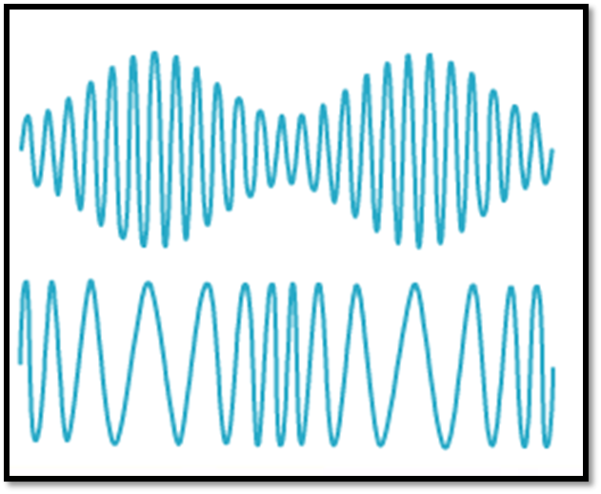
العلوم | المادّة
الثاني الإعدادي | الصفّ
السادس (الموجات و الصوت و الضوء) | الفصل
الموجات الجزء الأول | الدرس (6-1)
وزارة التربية والتعليم –الفصل الدراسي الثاني 2020-2021م

Slide 2

الموجات ج1
العلوم – الثاني الاعدادي
أهداف الدرس
1- توضيح كيف تنشأ الموجة وتنقل الطاقة.
2- المقارنة بين الموجات الطولية و الموجات المستعرضة مع طرح أمثلة عليها.
3 - وصف العلاقة بين سعة الموجة وطاقتها.
وزارة التربية والتعليم –الفصل الدراسي الثاني 2020-2021م

Slide 3

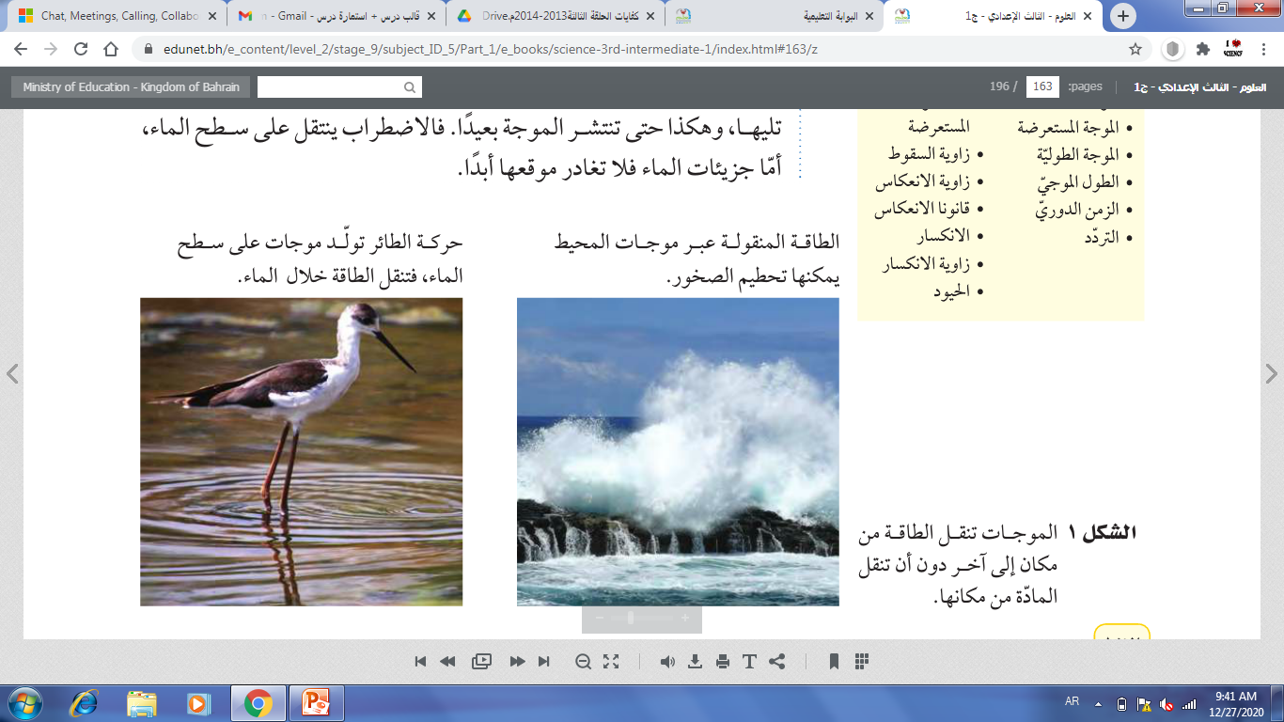
الموجات ج1
العلوم – الثاني الاعدادي
ما الموجات؟
الموجات تنقل الطاقة و ليس المادة:
  الموجة: اضطراب ينتقل عبر المادة أو الفراغ و ينقل الطاقة من مكان إلى آخر
عند حركة موجات الماء فإن طاقة اهتزاز جزيئات الماء عند اصطدامها بالصخور تؤدي الى تحطمها.
حركة الموجات تنقل الطاقة الناتجة عنها، اما جزيئات الماء فلا تغادر مواقعها أبدًا.
وزارة التربية والتعليم –الفصل الدراسي الثاني 2020-2021م

Slide 4
الموجات ج1
العلوم – الثاني الاعدادي
أنواع الموجات
انواع الموجات
ميكانيكية
كهرومغناطيسية
تنتقل فقط خلال الاوساط المادية
و لا يمكنها الانتقال في الفراغ.
تنتقل عبر الاوساط المادية و الفراغ.
قد تكون على شكل موجات طولية مثل موجات الصوت أو مستعرضة مثل الحبل.
تكون على شكل موجات مستعرضة مثل موجات الضوء والراديو والأشعة السينية.
وزارة التربية والتعليم –الفصل الدراسي الثاني 2020-2021م

Slide 5
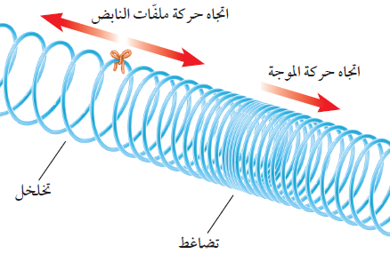
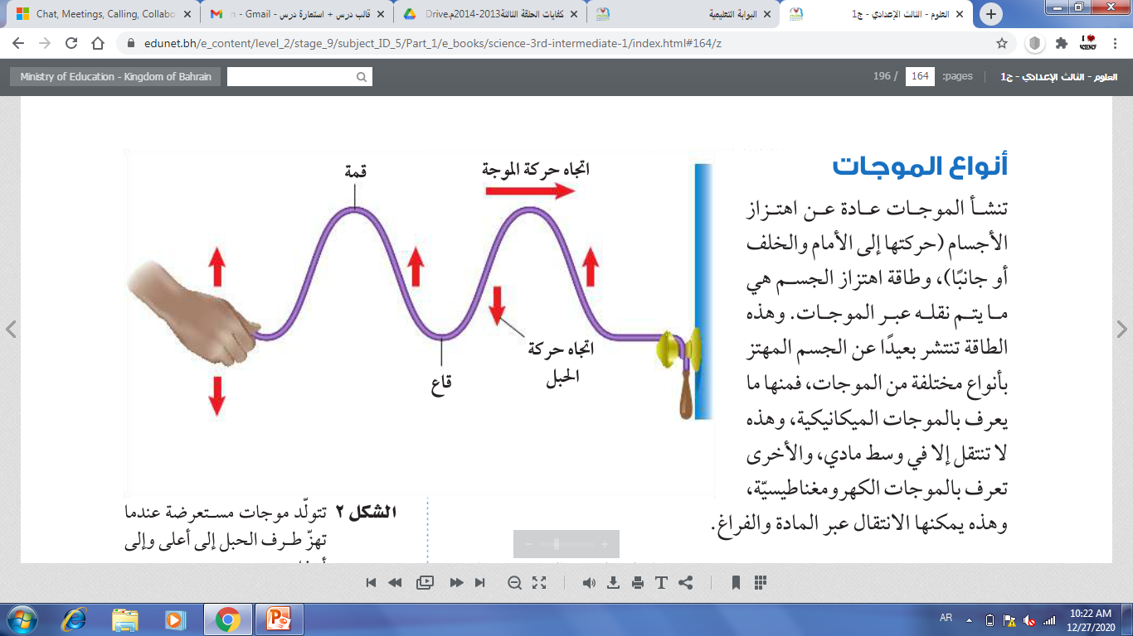
الموجات ج1
العلوم – الثاني الاعدادي
أنواع الموجات
الموجة الطولية (التضاغطية) | الموجة المستعرضة
تهتز بإتجاه انتشار الموجة | تهتز باتجاه عمودي على اتجاه انتشار الموجة | اتجاه اهتزاز دقائق المادة
 |  | أجزاء الموجة
وزارة التربية والتعليم –الفصل الدراسي الثاني 2020-2021م

Slide 6
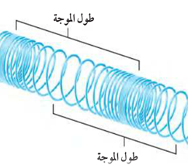
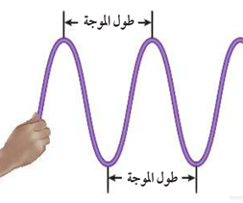
الموجات ج1
العلوم – الثاني الاعدادي
خصائص الموجات
المسافة بين نقطة على الموجة و أقرب نقطة أخرى إليها تتحرك بالسرعة و الاتجاه نفسيهما.
للموجة المستعرضة: المسافة بين قمتين متتاليتين أو قاعين متتاليين.
للموجة الطولية: المسافة بين تضاغطين متتاليين أو تخلخلين متتاليين.
الطول الموجي:
الزمن اللازم لعبور الموجة بين نقطتين أو الزمن اللازم لعمل موجة واحدة أو اهتزازة واحدة.
الزمن الدوري
عدد الاطوال الموجية التي تعبر نقطة محددة خلال ثانية، أو عدد الاهتزازات التي يحدثها الجسم المهتز في ثانية واحدة و يساوي مقلوب الزمن الدوري.
التردد
وزارة التربية والتعليم –الفصل الدراسي الثاني 2020-2021م

Slide 7
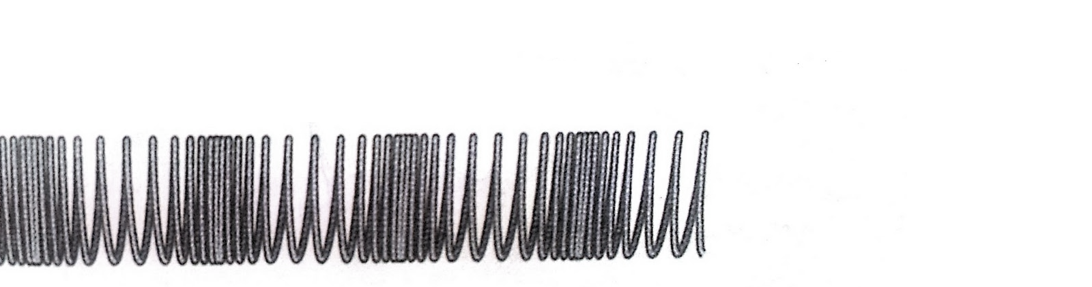
الموجات ج1
العلوم – الثاني الاعدادي
نشاط
أ- يوضح الشكل المجاور موجة ميكانيكية تنتقل خلال نابض؛
مستعينًا به وبما درسته، أجب عن الأسئلة التالية:
حدد ما إذا كانت الموجة المنتشرة في النابض طولية أم مستعرضة.
طولية
ماذا تسمى المسافة (س)؟
الطول الموجي
ب- أكمل الفراغ في الجملة التالية:
تسمى أماكن تقارب الحلقات ............... بينما تسمى أماكن تباعد الحلقات ................
س
اتجاه حركة حلقات النابض
اتجاه حركة الموجة
تضاغطات
تخلخلات
وزارة التربية والتعليم –الفصل الدراسي الثاني 2020-2021م

Slide 8
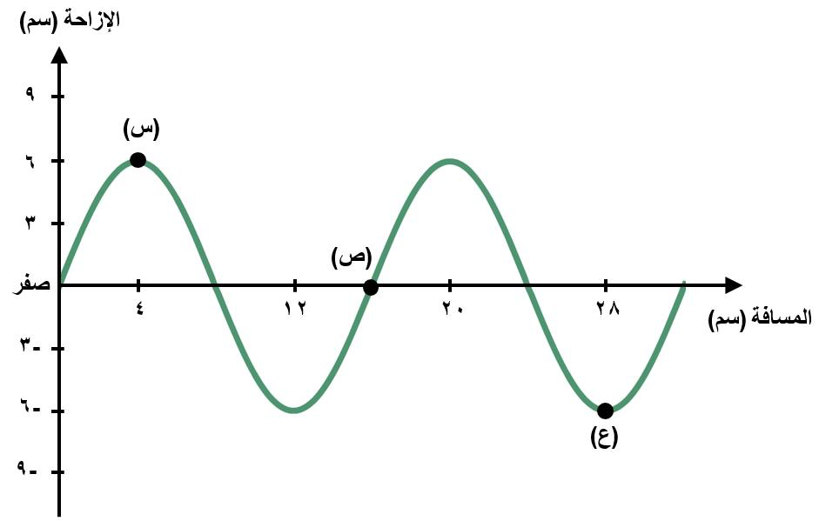
الموجات ج1
العلوم – الثاني الاعدادي
نشاط
يوضح الشكل المجاور أحد أنواع الموجات الميكانيكية :
حدد ما يلي :
نوع الموجة :
ب- مقدار طول الموجة (سم):
ج- رمز يدل على قاع الموجة:
مستعرضة
16 سم
ع
وزارة التربية والتعليم –الفصل الدراسي الثاني 2020-2021م

Slide 9
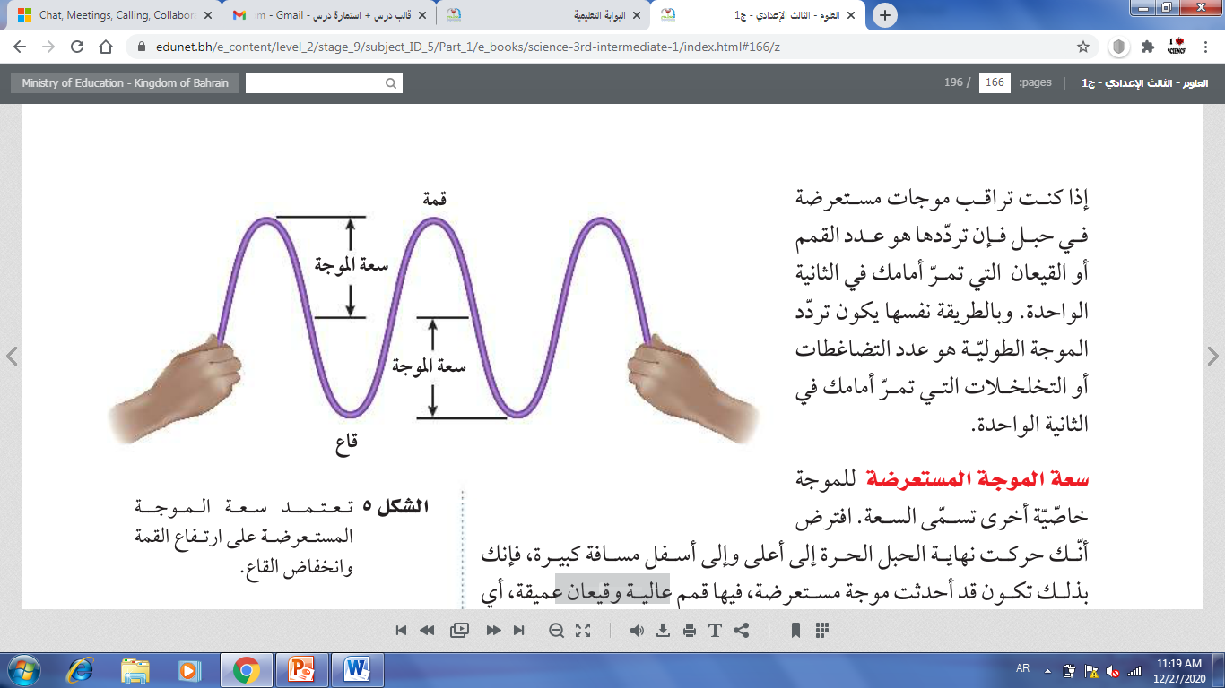
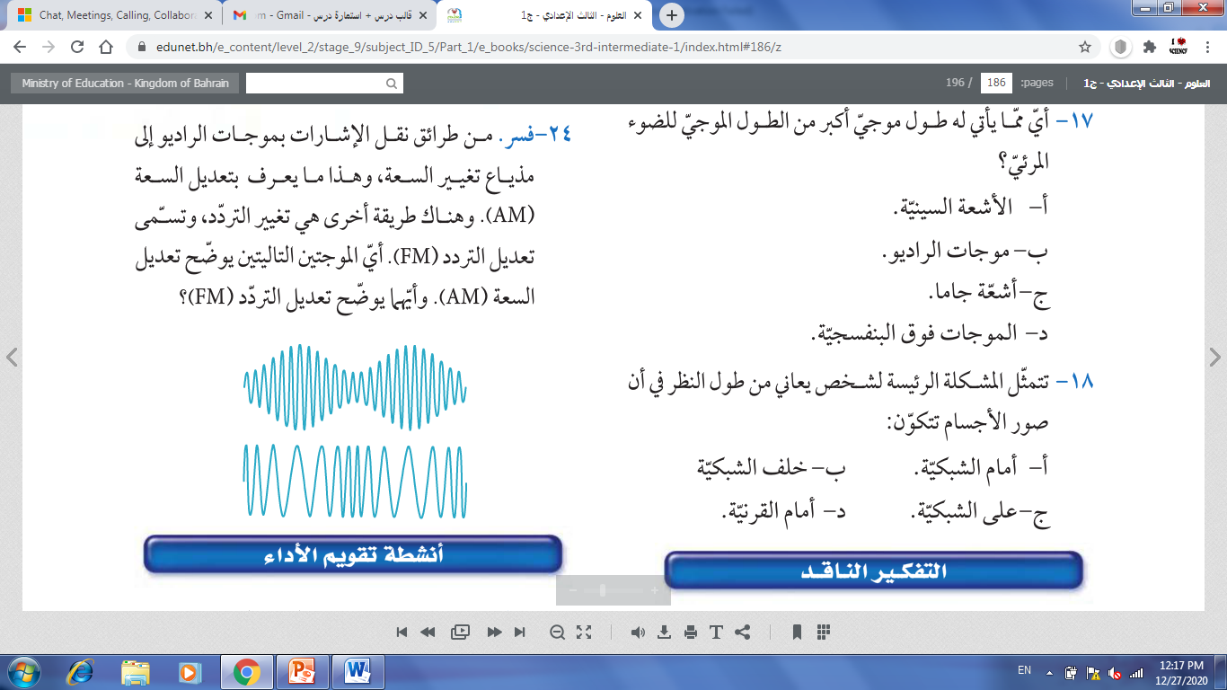
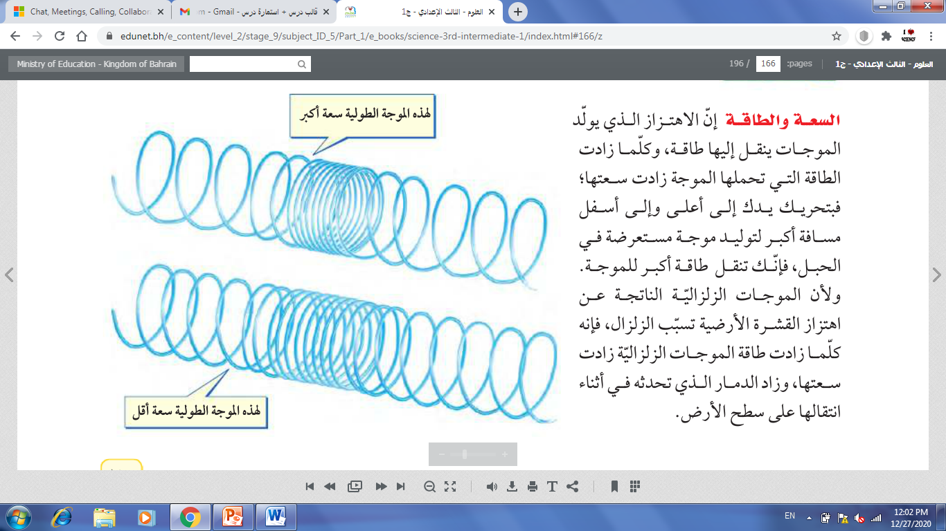
الموجات ج1
العلوم – الثاني الاعدادي
خصائص الموجات
نصف المسافة العمودية بين القمة و القاع.
سعة الموجة
أي الرمزين يشير الى موجات لها سعة أكبر؟ و لماذا؟
ب
أ
ب؛ لأن المسافة بين القمة و القاع فيها أكبر.
توقع : ما العلاقة بين طاقة الموجة و سعتها؟
كلما زادت الطاقة التي تحملها الموجة زادت السعة.
تعتمد سعة الموجات الطولية على كثافة المادة في مواقع التخلخلات و التضاغطات، من خلال الشكل المجاور توقع أي النابضين له سعة أكبر؟
أ
ب
أ؛ لأن التضاغطات فيها أكثر تقاربًا بينما التخلخلات أكثر تباعدًا.
وزارة التربية والتعليم –الفصل الدراسي الثاني 2020-2021م

Slide 10
الموجات ج1
العلوم – الثاني الاعدادي
نشاط تقييمي
السؤال الأول: اختر رمز الاجابة الصحيحة في كل مما يأتي:
1- ما الذي يولد الموجات؟
أ- الصوت ب- نقل الطاقة ج- الحرارة د- الاهتزازات
2- إذا كانت المسافة الرأسية بين القمة و القاع لموجة هي 0.6 م فما سعة الموجة؟
أ- 0.3م ب- 0.6م ج- 1.2 م د- 2.4 م
3- أي خواص الموجات الآتية تحدد مقدار الطاقة التي تحملها الموجة؟
أ- الطول الموجي ب- السعة ج- التردد د- سرعة الموجة
وزارة التربية والتعليم –الفصل الدراسي الثاني 2020-2021م

Slide 11
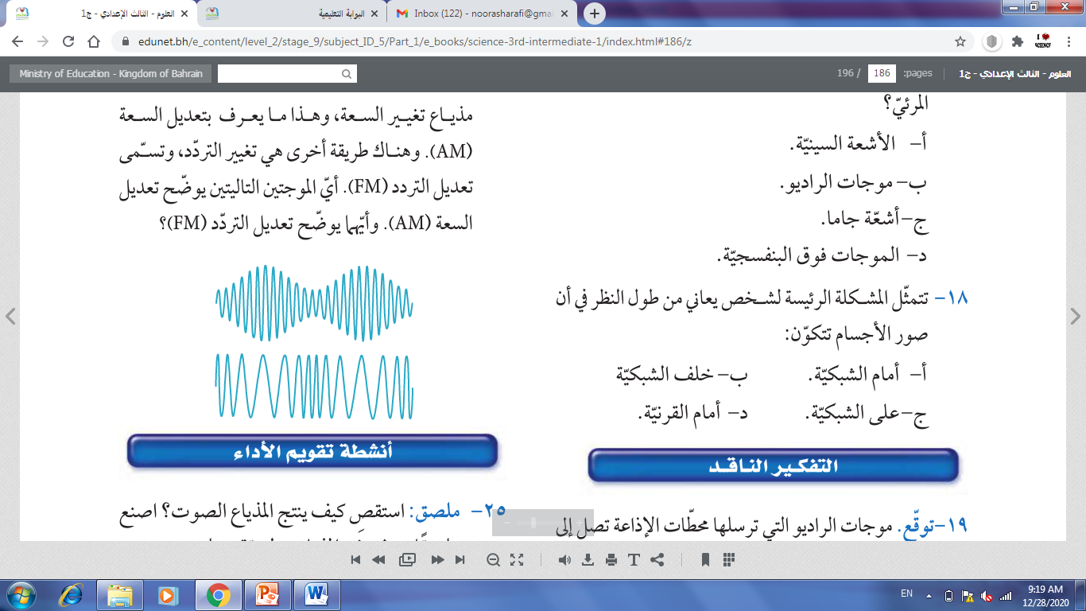
الموجات ج1
العلوم – الثاني الاعدادي
نشاط تقييمي
السؤال الثاني: من طرائق نقل الإشارات بموجات الراديو إلى مذياع تغيير السعة، و هذا ما يعرف بتعديل السعة (AM)، وهناك طريقة أخرى هي تغيير التردد و تسمى تعديل التردد (FM)، أي الموجتين التاليتين يوضح تعديل السعة (AM)و أيها يوضح تعديل التردد (FM) ؟
الموجة(أ) هي (AM) لأن التعديل حدث في المسافة بين القمة و القاع أي تعدلت السعة.
الموجة(ب) هي (FM) لأن التعديل في عدد الاطوال الموجية أي تعديل التردد.
أ
ب
وزارة التربية والتعليم –الفصل الدراسي الثاني 2020-2021م

Slide 12
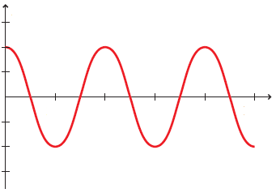
الموجات ج1
العلوم – الثاني الاعدادي
نشاط تقييمي
السؤال الثالث: يوضح الشكل المجاور موجة ميكانيكية؛ مستعينًا به وبما درسته، أجب عن الأسئلة التالية:
1- حدد ما إذا كانت هذه الموجة طولية أم مستعرضة.
2- كم تساوي سعة الموجة؟
3- أي الرموز الموجودة تدل على القمة؟
4- ماذا يحدث لسعة الموجة إذا زادت الطاقة التي تحملها؟
5- كم يساوي الزمن الدوري لهذه الموجة؟
المسافة (م)
مستعرضة
0.3
0.2
0.1
0.2 م
ص
ل
ص
الزمن (ث)
تزداد
2
4
6
8
10
4 ث
س
وزارة التربية والتعليم –الفصل الدراسي الثاني 2020-2021م

Slide 13
الموجات ج1
العلوم – الثاني الاعدادي
انتهى الدرس
وزارة التربية والتعليم –الفصل الدراسي الثاني 2020-2021م

